Slide 1
Vitaminy rozpustné ve vodě
Mgr. Jana Kráľová

Slide 2
Vitaminy obecně
„Vita“ : život a „Amin“ : dusíkatá sloučenina
Skupina esenciálních mikronutrientů, které splňují následující kritéria:
Sloučeniny odlišné od sacharidů, tuků, bílkovin
Přirozené složky potravin, obvykle přítomné v malých množstvích
Esenciální i v malých množstvích pro zajištění fyziologických potřeb lidského organismu
Nejsou syntetizovány lidským organismem v množstvích potřebných k zajištění fyziologických potřeb
V případě jejich nedostatku nebo úplného chybění způsobují specifické příznaky

Slide 3
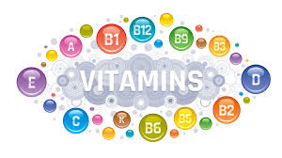
Funkce vitaminů
Metabolické funkce
Stabilizátory buněčných membrán
Donory a akceptory vodíku a elektronů
Hormony
Koenzymy
Vliv na genovou expresi
Notes:
Donor: dárce, akceptor: přijímatel
Koenzym/kofaktor: látka spolupracující s enzymem, usnadňuje chemickou reakci
Genová exprese: proces přeměny genetické informace v strukturu, funkci...

Slide 4
Pojmy a dělení
Hypovitaminóza: nedostatek vitaminů
Avitaminóza: úplný nedostatek vitaminů
Hypervitaminóza: nadbytek vitaminů
Vitaminy rozpustné v tuku:
vitamin A, vitamin D, vitamin E, vitamin K
Vitaminy rozpustné ve vodě:
vitaminy skupiny B, vitamin C

Slide 5
pŘíČiny hypovitaminóz
Nedostatek vitaminů ve stravě
Alternativní způsoby stravování
Redukční diety
Zvýšená potřeba vitaminů
Těhotenství a kojení
Horečnaté stavy
Zvýšená námaha

Slide 6
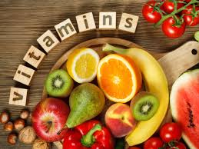
hydrofilní vitaminy
Snadno vstřebávány a vylučovány
Při nadbytečném příjmu jsou vylučovány močí (kromě vitaminu B12)
Nejsou ve větší míře skladovány (kromě vitaminu B12 jen několik dnů/týdnů)
Zřídka dosáhnou toxické úrovně
Ztráty při přípravě pokrmů

Slide 7
Vitamin B1
THIAMIN

Slide 8
Charakteristika
Ztráty varem a v alkalickém prostředí
DDD (doporučená denní dávka) pro dospělé: 1,0 –1,3 mg

Slide 9
Zdravotní tvrzení
Thiamin přispívá k:
normálnímu energetickému metabolismu
koenzym v důležitých reakcích metabolismu sacharidů
normální činnosti nervové soustavy
normální psychické činnosti
normální činnosti srdce

Slide 10
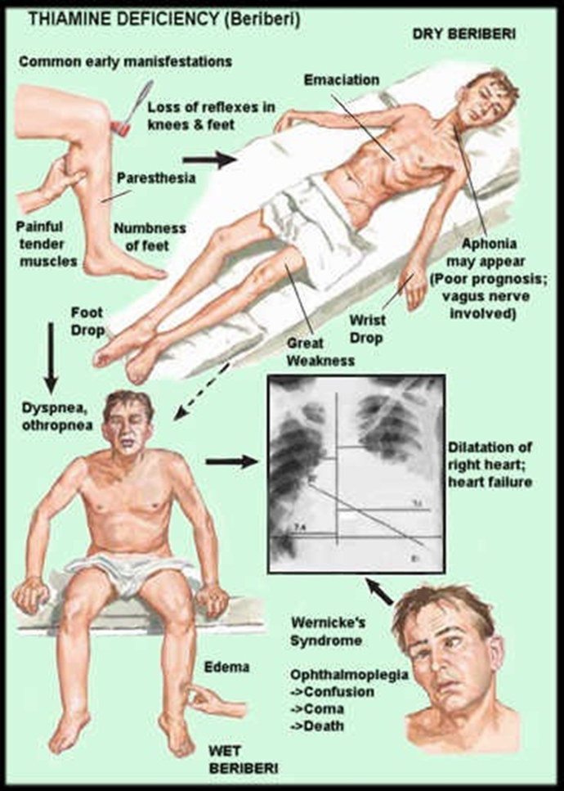
BERI-BERI
Avitaminóza B1
Dříve výskyt v Asii, Japonsku, kde je hlavní potravinou rýže (při loupání „leštění“ rýže dochází k ztrátě vitaminu B1)
Dnes výskyt zřídkavý
Suchá forma beri- beri: neurologické příznaky
Parestézie končetin a svalová slabost
Vlhká forma beri- beri: kardiologické příznaky
Otoky, poruchy srdečního rytmu
Nemocní umírají na srdeční a plicní selhání

Slide 11
Wernicke-korsakoff syndrom
Alkoholismus
Porucha absorpce a zvýšená potřeba thiaminu
Změněný poměr koenzymů, více oxidovaných (NADH/NAD+)
Ovlivnění tvorby enzymu z thiaminu
Porušený metabolismus sacharidů a aminokyselin

Slide 12
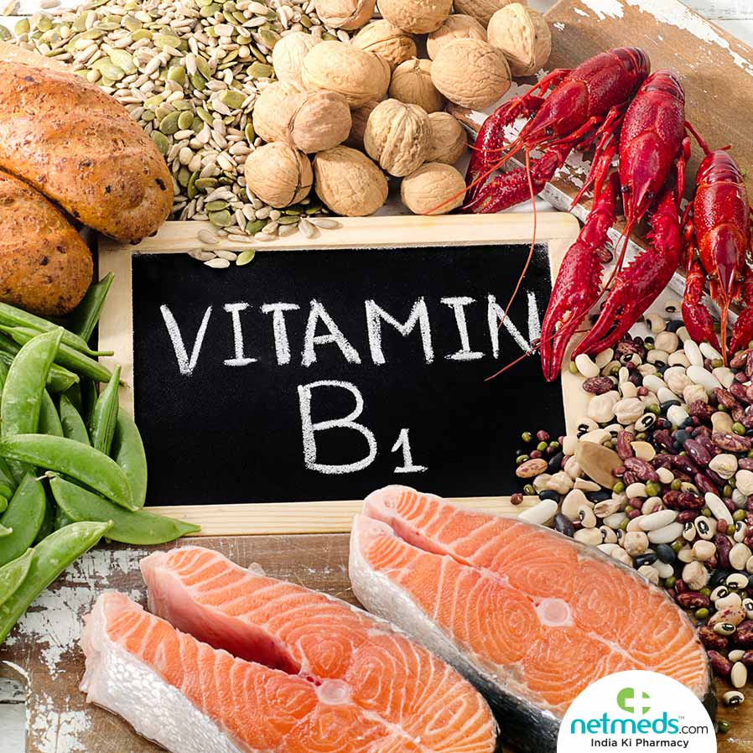
POTRAVINOVé ZDROJE
Droždí
Maso
Ryby
Vnitřnosti
Luštěniny
Ořechy
Olejnatá semena

Slide 13
Vitamin B2
RIBOFLAVIN

Slide 14
Charakteristika
Flavus: žlutý
DDD pro dospělé: 1,0 – 1,4 mg

Slide 15
Zdravotní tvrzení
Riboflavin přispívá k:
normálnímu energetickému metabolismu
normální činnosti nervové soustavy
udržení normálního stavu sliznic
udržení normálních červených krvinek
udržení normálního stavu pokožky
udržení normálního stavu zraku
normálnímu metabolismu železa
ochraně buněk před oxidativním stresem
snížení míry únavy a vyčerpání

Slide 16
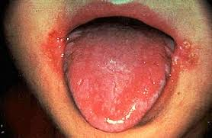
nedostatek
Poruchy růstu
Záněty kůže
Záněty ústních koutků
Záněty sliznice dutiny ústní
Záněty jazyka
V těžkých případech až anémie

Slide 17
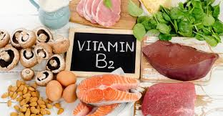
POTRAVINOVé ZDROJE
Droždí
Vnitřnosti
Vejce
Mléčné výrobky
Houby
Mandle
Ovesné vločky

Slide 18
Vitamin B3
NIACIN

Slide 19
Charakteristika
Kyselina nikotinová, nikotinamid (NIcotinic ACid vitamIN)
Dříve vitamin PP: protipelagrový
Prekurzor: tryptofan
60 mg tryptofanu = 1 mg ekvivalentu niacinu
Smíšená strava obsahující 60 g bílkovin je zdrojem 600 mg tryptofanu = 10 mg ekvivalentu niacinu
DDD pro dospělé: 11 –16 mg

Slide 20
Zdravotní tvrzení
Niacin přispívá k:
normálnímu energetickému metabolismu
normální činnosti nervové soustavy
normální psychické činnosti
udržení normálního stavu sliznic
udržení normálního stavu pokožky
snížení míry únavy a vyčerpání

Slide 21
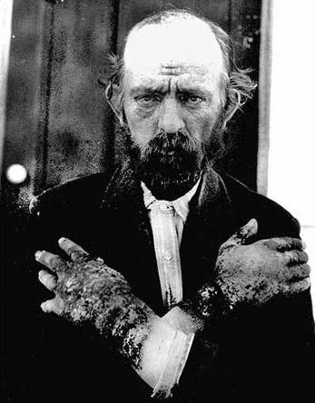
pelagra
Avitaminóza
„Nemoc tří D“
Dementia (demencia)
Diarrhea (průjem)
Dermatitis (zánět kůže)
Příčiny nedostatku: strava založená na konzumaci kukuřice (jihoamerický venkov), alkoholismus, vrozené poruchy metabolismu tryptofanu a chronické průjmy

Slide 22
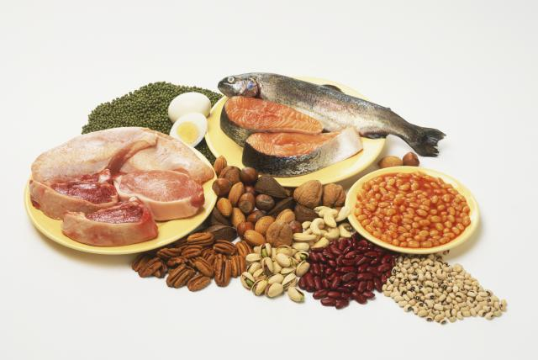
POTRAVINOVé ZDROJE
Maso
Ryby
Obiloviny
Pseudoobiloviny
Luštěniny
Brambory

Slide 23
Vitamin B5
KYSELINA PANTOTENOVÁ

Slide 24
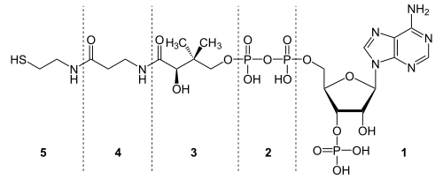
Charakteristika
Panto: všude
Esenciální součástí koenzymu A
Provitamin B5: panthenol
DDD pro dospělé: 6 mg

Slide 25
Zdravotní tvrzení
Kyselina pantotenová přispívá k:
normálnímu energetickému metabolismu
normální syntéze a metabolismu steroidních hormonů, vitaminu D a některých neurotransmiterů
snížení míry únavy a vyčerpání
normální mentální činnosti

Slide 26
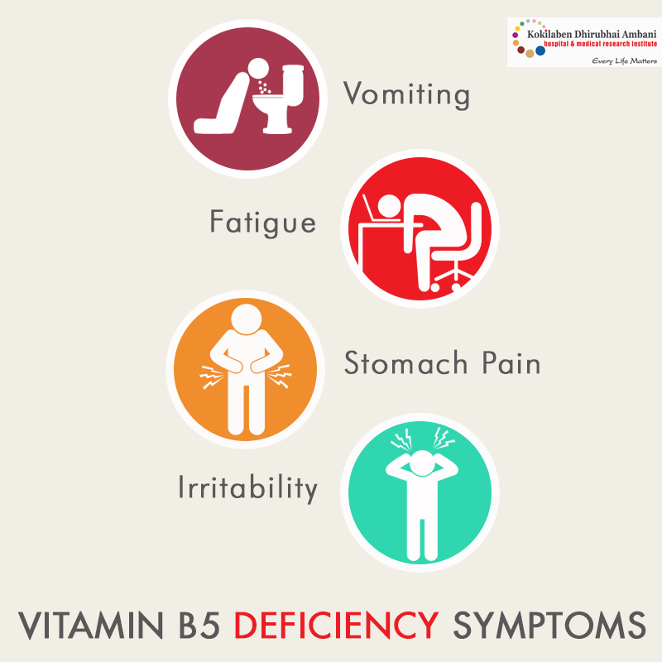
NEDOSTATEK
Postižení kůže
Vypadávání vlasů
Trávicí obtíže
Únava
Svalová slabost
Avitaminóza není známa

Slide 27
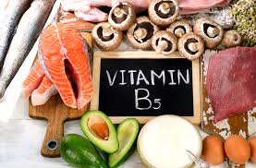
POTRAVINOVé ZDROJE
Téměr všude
Maso
Ryby
Obiloviny
Luštěniny

Slide 28
Vitamin B6
PYRIDOXIN

Slide 29
Charakteristika
Trojice sloučenin: pyridoxol, pyridoxamin, pyridoxal
Aktivní forma: pyridoxalfosfát
DDD pro dospělé: 1,4 – 1,6 mg

Slide 30
Zdravotní tvrzení
Vitamin B6 přispívá k:
normální syntéze cysteinu
normálnímu energetickému metabolismu
normální činnosti nervové soustavy
normálnímu metabolismu homocysteinu
normálnímu metabolismu bílkovin a glykogenu
normální psychické činnosti
normální tvorbě červených krvinek
normální funkci imunitního systému
snížení míry únavy a vyčerpání
regulaci hormonální aktivity

Slide 31
nedostatek
Mikrocytární anemie
Dermatitida
Konjunktivitida (zánět spojivek)
Poruchy CNS

Slide 32
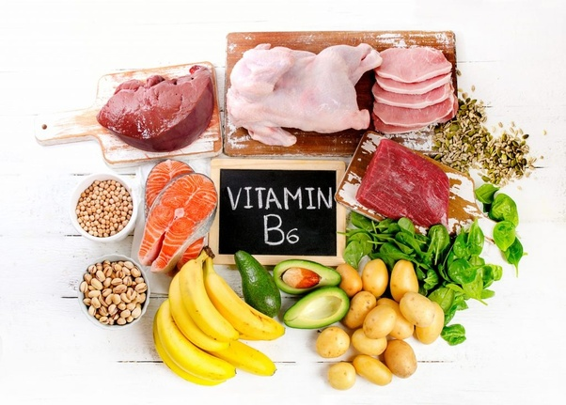
POTRAVINOVé ZDROJE
Téměr všude
Pseudoobiloviny (pohanka)
Obiloviny
Maso
Luštěniny
Brambory
Mléčné výrobky

Slide 33
Vitamin B7
BIOTIN

Slide 34
Charakteristika
Vitamin H
Tvořen i střevní mikroflórou
Avidin v syrových vejcích je bakteriostatický protein, který váže biotin
Přenašeč CO2
Jsou na něm závislé enzymy karboxylázy (glukoneogeneze, odbourání AMK, syntéza MK)
DDD pro dospělé: 30 – 60 µg

Slide 35
Zdravotní tvrzení
Biotin přispívá k:
normálnímu energetickému metabolismu
normální činnosti nervové soustavy
normálnímu metabolismu makroživin
normální psychické činnosti
udržení normálního stavu vlasů
udržení normálního stavu sliznic
udržení normálního stavu pokožky

Slide 36
nedostatek
Nevolnost
Nechutenství
Zvracení
Svalové bolesti
Vypadávání vlasů
Zánět kůže
Deprese

Slide 37
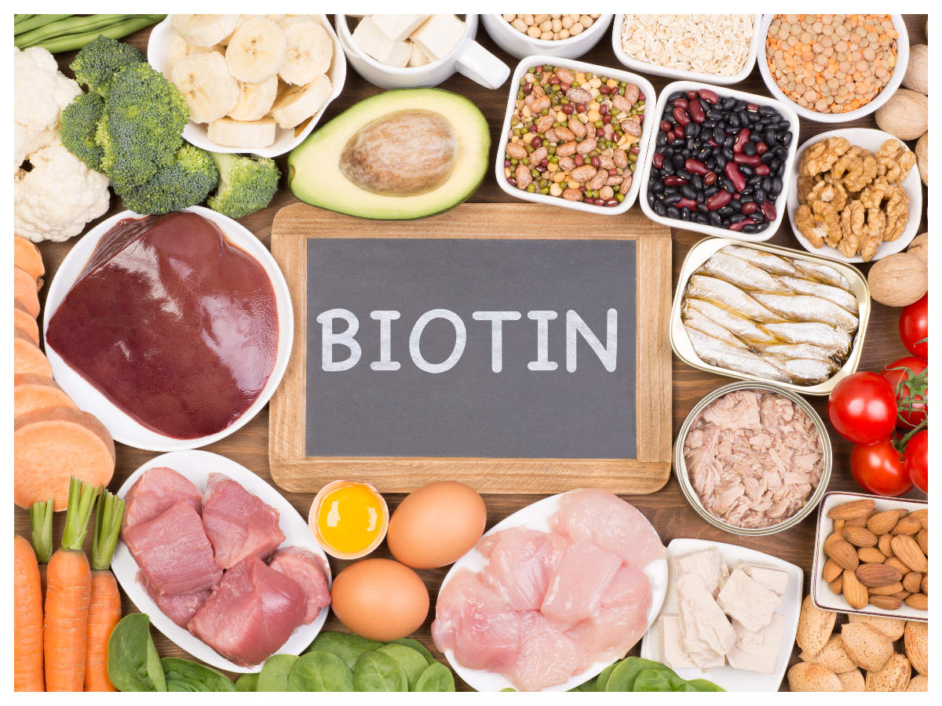
POTRAVINOVé ZDROJE
Téměř všude
Vnitřnosti
Vejce
Obiloviny
Luštěniny
Ořechy

Slide 38
VITAMIN B9
Kyselina listová

Slide 39
Charakteristika
Folium: list
Původně izolována ze špenátu
Folacin - kyselina pteroylglutamová
Foláty - 90 % v potravinách ve formě polyglutamátů
Metabolicky aktivní je kyselina tetrahydrolistová –tetrahydrofoláty
Tetrahydrofolát je přenašeč jednouhlíkatých zbytků → funkce enzymů
Ztráty oxidací, konzervací, tepelnou úpravou, vyluhováním
Hladiny kyseliny listové ovlivňuje alkohol a léky (antiepileptika, OCO, sulfonamidy, cytostatika, aspirin)

Slide 40
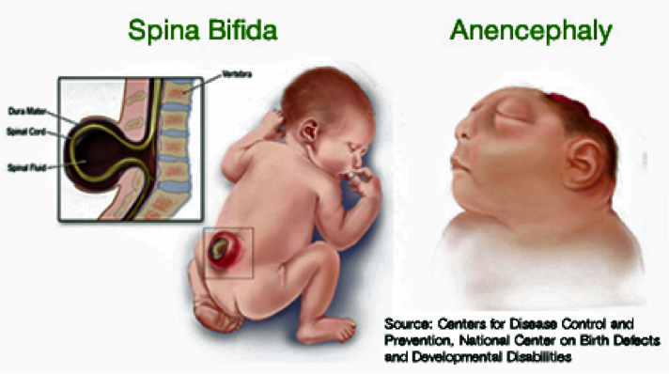
těhotenství
DDD pro dospělé: 300 µg
DDD těhotné: 550 µg
DDD kojící: 450 µg
3 měsíce před a během prvního trimestru těhotenství je vhodné dávku zvýšit jako prevence kongenitálních malformací a jiných neurologických poruch
Nedostatek: zpomalení růstu, aborty, vývojové poruchy - spina bifida, anencefalie

Slide 41
Zdravotní tvrzení
Folát přispívá k:
růstu zárodečných tkání během těhotenství
normální syntéze aminokyselin
normální krvetvorbě
normálnímu metabolismu homocysteinu
normální psychické činnosti
normální funkci imunitního systému
snížení míry únavy a vyčerpání
podílí se na procesu dělení buněk

Slide 42
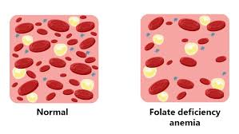
nedostatek
Makrocytární anémie
Poruchy růstu
Neplodnost
Urychlení aterosklerózy
Nervové poruchy

Slide 43
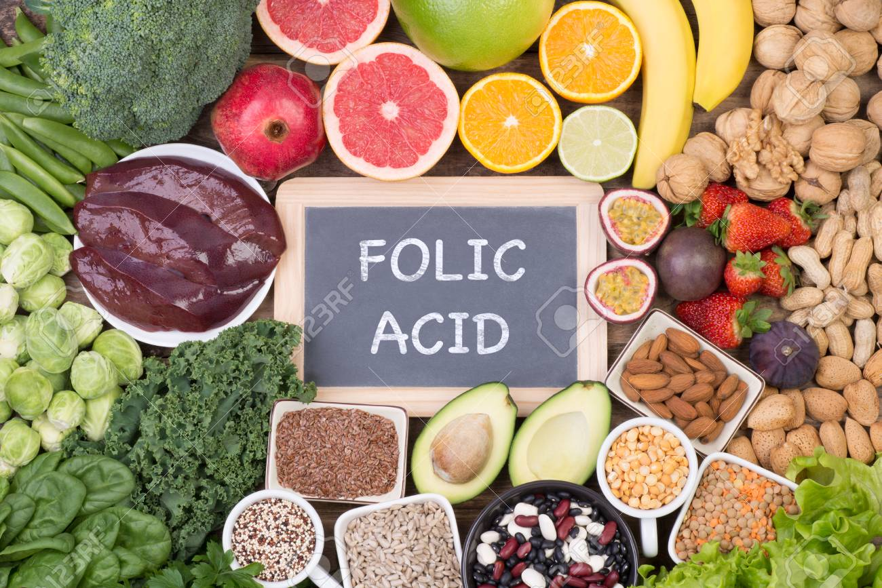
POTRAVINOVé ZDROJE
Vnitřnosti
Zelená listová zelenina
Luštěniny
Ořechy

Slide 44
Vitamin b12
KOBALAMIN

Slide 45
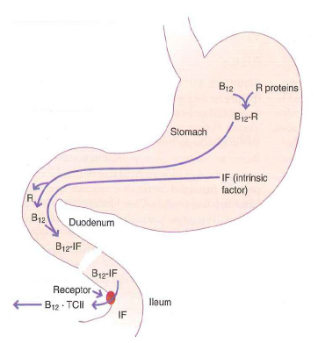
Charakteristika
Obsahuje vázaný kobalt
Zásoby v játrech na několik let
Kobalamin je navázán na vnitřní faktor (IF) vylučovaný parietálními bb žaludku
Absorpce v terminálním ileu
DDD pro dospělé: 4 µg

Slide 46
Zdravotní tvrzení
Vitamin B12 přispívá k:
normálnímu energetickému metabolismu
normální činnosti nervové soustavy
normálnímu metabolismu homocysteinu
normální psychické činnosti
normální tvorbě červených krvinek
normální funkci imunitního systému
snížení míry únavy a vyčerpání
podílí se na procesu dělení buněk

Slide 47
nedostatek
Makrocytární anémie
Polyneuropatie
Zvýšení homocysteinu
Deficit hrozí u veganů
Projevy nedostatku až za několik let po vyčerpání zásob z jater
Vhodné doplňovat vitamin B12 i.m.
Deficit hrozí u zánětu/resekcí žaludku z důvodu netvoření vnitřního faktoru

Slide 48
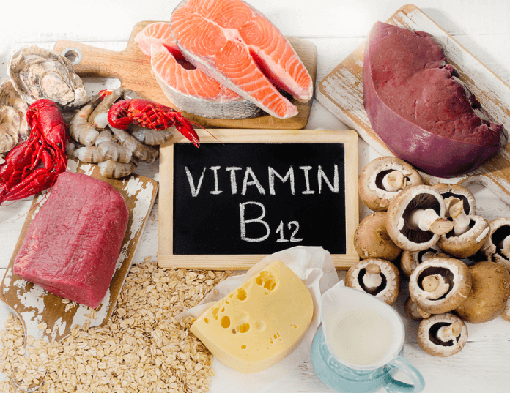
POTRAVINOVé ZDROJE
Pouze živočišné zdroje
Vnitřnosti
Maso
Ryby
Vejce
Mléčné výrobky
Fortifikované potraviny ?
Fermentované potraviny ?
Bakterie během fermentace nejsou schopné nasyntetizovat B12 v dostatečném množství

Slide 49
Vitamin C
KYSELINA ASKORBOVÁ

Slide 50
Charakteristika
Kyselina L-askorbová
Antioxidant (nadměrné množství prooxidační účinky)
Vitamin pro člověka, primáty a morče
Chybění enzymu (gulonolakton oxidázy) pro tvorbu vitaminu C z glukózy (mutace před miliony lety)
Citlivý na vzduch, teplo, kontakt s kovy
DDD pro dospělé: 95 – 110 mg

Slide 51
Zdravotní tvrzení
Vitamin C přispívá k:
udržení normální funkce imunitního systému během intenzivního fyzického výkonu a po něm
normální tvorbě kolagenu pro normální funkci krevních cév, kostí, chrupavek, dásní, kůže a zubů
normálnímu energetickému metabolismu
normální činnosti nervové soustavy
normální psychické činnosti
normální funkci imunitního systému
ochraně buněk před oxidativním stresem
snížení míry únavy a vyčerpání
regeneraci redukované formy vitaminu E
zvyšuje vstřebávání železa (nehemového)

Slide 52
nedostatek
Slabost
Únava
Snížená imunita
Zhoršené hojení ran
Krvácení a zvýšená citlivost dásní

Slide 53
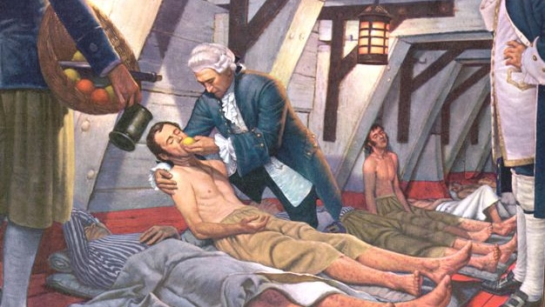
Skorbut
Kurděje
Avitaminóza
Nemoc námořníků
Porucha tvorby kolagenu se sníženou pevností stěny cév

Slide 54
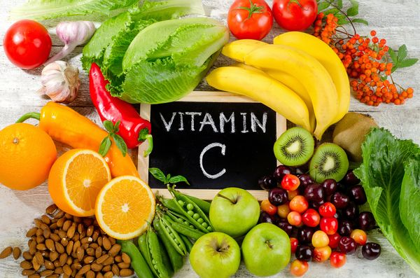
POTRAVINOVé ZDROJE
Paprika
Rybíz černý
Košťálová zelenina
Kiwi
Jahody
Citrusové plody
Brambory

Slide 55
Potravina | Obsah vitaminu C (mg/100 g)
Paprika červená | 191,0
Rybíz černý | 166,0
Brokolice | 121,0
Kapusta růžičková | 95,2
Kiwi | 92,7
Květák | 76,8
Jahody | 66,6
Zelí hlávkové, červené | 52,0
Pomeranč | 50,7
Citrón | 49,0
Brambory rané | 23,2

Slide 56
Použitá literatura
MAHAN, L. Kathleen, Sylvia ESCOTT-STUMP, Janice L. RAYMOND a Marie V. KRAUSE. Krause’s food & the nutrition care process. B.m.: St. Louis, Mo. : Elsevier/Saunders, c2012, 2012. ISBN 978-1-4377-2233-8
https://www.nutridatabaze.cz/vyhledavani-potravin/podle-nutrientu/
https://www.dge.de/wissenschaft/referenzwerte/

Slide 57
DĚKUJI ZA POZORNOST

